Slide 1
Перевозка навалочных зерновых грузов
Работу выпоняли:
Алексеев Д.
Сотский И.
Назаров А.

Slide 2



Определение
Навалочный груз означает любой груз, иной чем жидкость или газ, состоящий из сочетания частиц, гранул или более крупных кусков, обычно однородный по составу, который грузится непосредственно в грузовые помещения судна без использования какой-либо промежуточной тары.

Slide 3
Классификация груза
Навалочные грузы
Гр. А. опасные возможностью разжижения и «сухого смещения | Гр. Б. обладающие опасностью только «сухого смещения» | Гр. С. включает грузы, которые не способны разжижаться (группа А) и не имеют опасных химических свойств (группа В)

Slide 4
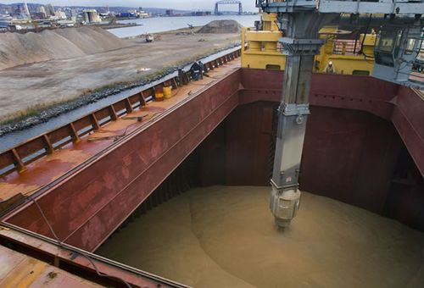
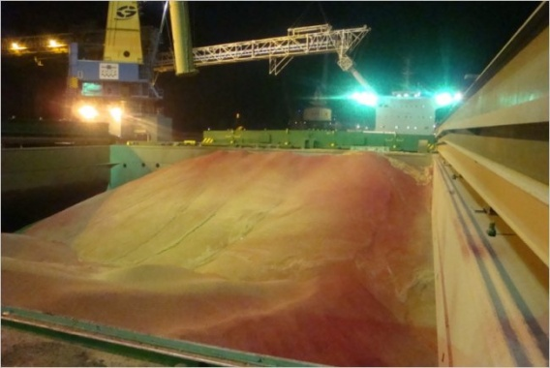
В зависимости от свойств грузов и вида опасности их разделяют на группы и подгруппы, присваивая им соответствующие индексы, которые указываются в правом верхнем углу КТР. Все навалочные грузы разделены на две группы. В группу А входят грузы, опасные возможностью разжижения и «сухого смещения». В группу Б входят грузы, обладающие опасностью только «сухого смещения». Если груз обладает опасностью самосогревания, самовозгорания, выделения взрывчатых или ядовитых газов, то к символу группы добавляется индекс С. Указанные группы делятся на подгруппы и в этом случае им присваиваются дополнительные индексы.

Slide 5
Погрузка, выгрузка и размещение навалочных грузов
1 Для целей настоящего правила представитель терминала означает лицо, назначенное терминалом или иным учреждением, где загружается или разгружается судно, которое несет ответственность за операции, проводимые этим терминалом или учреждением в отношении конкретного судна.
2 Для того чтобы капитан мог предотвратить чрезмерные напряжения в корпусе, судно должно быть обеспечено буклетом, составленным на языке, который знает командный состав, ответственный за грузовые операции на судне. Если этот язык не является английским, судно должно быть обеспечено буклетом также и на английском языке. Буклет, как минимум, должен включать:
.1 данные об остойчивости, требуемые правилом II-1/5-1;
.2 вместимость балластных танков и производительность средств приема и откачки балласта;
.3 максимально допустимую нагрузку на единицу поверхности настила второго дна;
.4 максимально допустимую нагрузку на трюм;
.5 инструкции общего характера по погрузке и выгрузке в отношении прочности конструкции корпуса судна, включая любые ограничения по наихудшим условиям эксплуатации во время погрузки, выгрузки, балластных операций и рейса;
.6 любые специальные ограничения, такие как ограничения по наихудшим условиям эксплуатации, предписанные Администрацией или признанной ею организацией, если это применимо; и
.7 где требуются расчеты на прочность - максимальные разрешенные усилия и моменты, воздействующие на корпус судна при погрузке, выгрузке и в рейсе.
3 Перед погрузкой или выгрузкой навалочного груза капитан и представитель терминала должны составить согласованный план, обеспечивающий, чтобы разрешенные усилия и моменты, воздействующие на судно, не превышались при погрузке или выгрузке; план должен включать последовательность, количество и требуемое время на погрузку или выгрузку, принимая во внимание производительность средств погрузки или выгрузки, количество питателей (конвейеров) и возможности судна по приему или откачке балласта. План и любые последующие изменения в нем должны передаваться на хранение соответствующему органу государства порта.
4 Капитан и представитель терминала должны обеспечить проведение погрузочно-разгрузочных операций в соответствии с согласованным планом.
5 Если в ходе погрузки или выгрузки любой из показателей судна, упомянутых в пункте 2, будет превышен или может быть превышен, если погрузка или выгрузка будет продолжена, капитан имеет право приостановить грузовые операции и обязан известить об этом соответствующий орган государства порта, которому передан на хранение план. Капитан и представитель терминала должны обеспечить принятие мер по исправлению положения. Капитан и представитель терминала должны обеспечить, чтобы используемый метод выгрузки не наносил повреждений корпусу судна.
6 Капитан должен обеспечить, чтобы персонал судна постоянно контролировал грузовые операции. Где это возможно, должна регулярно замеряться осадка судна при погрузке или выгрузке с целью подтверждения указанного терминалом количества обработанного груза. Каждый замер осадки и количество груза заносится в грузовой журнал. Если выявлены значительные отклонения от согласованного плана, грузовые и/или балластные операции должны быть скорректированы с целью исправления отклонений.

Slide 6
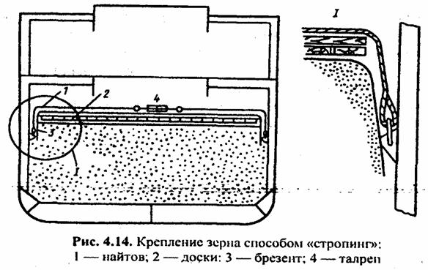
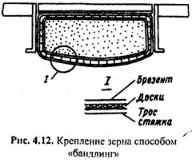
Укладка и крепление
1 Груз, грузовые места и грузовые транспортные единицы, перевозимые на или под палубой, должны быть так погружены, уложены и закреплены, чтобы предотвратить, насколько это практически возможно, в течение всего рейса повреждение или опасность для судна и людей на борту и потерю груза за борт судна.
2 Груз, перевозимый в грузовом месте и грузовой транспортной единице, должен быть так уложен и закреплен внутри грузового места и грузовой транспортной единицы, чтобы предотвратить в течение всего рейса повреждение или опасность для судна и людей на борту.
3 Соответствующие меры предосторожности должны быть приняты во время погрузки и транспортировки тяжеловесных грузов или грузов необычных физических размеров, с тем чтобы обеспечить, что не произойдет конструктивного повреждения судна, и чтобы поддерживать достаточную остойчивость в течение всего рейса.
4 Соответствующие меры предосторожности должны быть приняты во время погрузки и транспортировки грузовых мест и грузовых транспортных единиц на борту судов ро-ро, в особенности в отношении устройств крепления на таких судах и на грузовых местах и грузовых транспортных единицах и в отношении прочности точек крепления и найтовов.
5 Грузовые контейнеры не должны загружаться сверх максимального веса брутто, указанного на табличке о допущении по условиям эксплуатации, согласно Международной конвенции по безопасным контейнерам (КБК) с поправками.
6 Все грузы, кроме навалочных и наливных, грузовые места и грузовые транспортные единицы должны быть погружены, размещены и закреплены в течение всего рейса в соответствии с Наставлением по креплению груза, одобренным Администрацией. На судах, имеющих помещения с горизонтальным способом погрузки и выгрузки, как они определены в правиле II-2/3.41, все крепление таких грузов, грузовых мест и грузовых транспортных единиц в соответствии с Наставлением по креплению груза должно быть закончено до того, как судно отойдет от причала. Наставление по креплению груза должно быть составлено в соответствии со стандартом, по меньшей мере эквивалентным соответствующему руководству,
разработанному Организацией.

